Slide 1
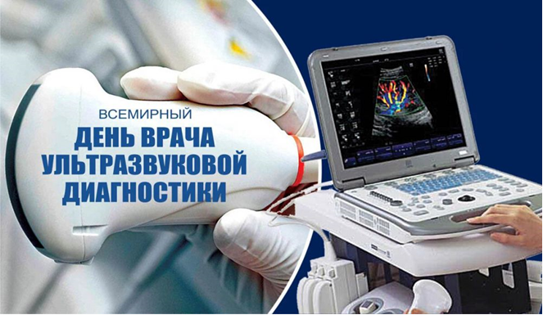
29 октября

Slide 2
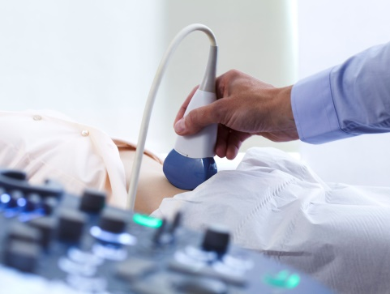
Всемирный День врача ультразвуковой диагностики
29 октября врачи ультразвуковой диагностики по всему миру отмечают свой профессиональный праздник – Всемирный день врача ультразвуковой диагностики (World Ultrasound Day).
29 октября не является датой, связанной с конкретным историческим событием в создании или развитии УЗИ, а служит символическим днём, когда сообщество отмечает успехи и заслуги специалистов.
Цель праздника — выразить благодарность всем врачам ультразвуковой диагностики за их неоценимый труд и вклад в точную диагностику.

Slide 3
История
Первые научные опыты с ультразвуком стали проводиться еще в XIX веке:
1822 год - швейцарский ученый Колладен вычислил скорость звука в воде, погружая в Женевское озеро подводный колокол, и это событие предопределило рождение гидроакустики.
1876 год - Ф. Гальтон создал первое устройство для получения ультразвука — ультразвуковой свисток, который до сих пор используется в дрессуре животных.
1877 год - Джон Уильям Струтт разработал теорию звука, которая и явилась основой науки об ультразвуке.
1880 год - братья Кюри обнаружили пьезоэлектрический эффект, а спустя 2 года был сгенерирован и обратный пьезоэффект. Это открытие легло в основу создания из пьезоэлементов преобразователя ультразвука - главного компонента любого УЗ-оборудования.
Попытки внедрить ультразвук в медицину относятся к 30-м годам XX века, сначала его свойства начали применять в физиотерапии артритов, экземы и ряда других заболеваний.
В 40-е годы начали проводить опыты по использованию УЗ-волн для диагностики новообразований:
1947 год - венский психоневролог Дюссик представил метод, названный гиперсонографией. Доктору Дюссику удалось обнаружить опухоль мозга, замеряя интенсивность, с которой ультразвуковая волна проходила сквозь череп пациента. Именно этот ученый считается одним из родоначальников современной УЗ-диагностики.

Slide 4

История
1949 год - был создан первый медицинский ультразвуковой прибор. Ученый из США Д. Хаури сконструировал первый аппарат для медицинского сканирования. Это и последующие творения Хаури мало напоминали современные приборы. Они представляли собой резервуар с жидкостью, в которую помещался пациент, вынужденный долгое время сидеть неподвижно, пока вокруг него передвигался сканер брюшной полости - сомаскоп.
В это же время американский хирург Дж. Уайлд создал портативный прибор с подвижным сканером, который выдавал в режиме реального времени визуальное изображение новообразований, свой метод он назвал эхографией.
Эксперименты по применению ультразвука проводились и советскими учёными:
1954 год - в Институте акустики Академии наук СССР появилось специализированное отделение, которое возглавил профессор Л. Розенберг.
1960-е годы – был налажен выпуск отечественных УЗИ-сканеров в НИИ инструментов и оборудования. Учёные создали несколько моделей, предназначенных для использования в различных медицинских областях: кардиологии, неврологии, офтальмологии. Однако все эти модели так и остались экспериментальными и не получили широкого применения в практической медицине.
В последующие годы УЗИ-сканеры совершенствовались. К середине 1960-х годов они приобрели вид, близкий к современным приборам с мануальными датчиками. В это же время западные врачи начали получать лицензии на использование метода ультразвуковой диагностики в своей практике.
Методы ультразвуковой диагностики продолжают активно развиваться и сейчас. На смену обычной двухмерной визуализации приходят новые технологии: трехмерное УЗИ, эхоконтрастирование, соноэластография, ультразвуковая томография, 4 D-УЗИ.

Slide 5
Область применения УЗИ.
Ультразвуковое исследование (УЗИ) — метод диагностики, в котором для создания изображения органов, тканей и других структур внутри организма используются ультразвуковые волны. Они отражаются от разных органов и тканей, специальный датчик их улавливает, формируется изображение. УЗИ позволяет оценить размеры, структуру, положение органов и тканей обследуемой области, их состояние, выявить возможные патологические изменения и следить за ними в динамике.
Область применения ультразвукового исследования в медицине безгранична и с каждым годом открываются новые возможности этого метода. УЗИ применяется в различных областях медицины, включая:
гинекологию (для оценки состояния органов репродуктивной системы);
обследование беременности (для мониторинга развития плода);
кардиологию (для исследования работы сердца);
абдоминальные исследования (для оценки состояния органов брюшной полости);
обследование мочевыделительной системы и щитовидной железы.
Кроме диагностики, УЗИ используется для проведения различных медицинских процедур, таких как биопсия и инъекции под контролем ультразвука.
Ультразвуковое исследование позволяет врачам выявлять различные заболевания, аномалии и изменения в состоянии органов, а также контролировать течение заболеваний.

Slide 6
Преимущества УЗИ
Преимущества ультразвуковой диагностики:
Высокая информативность и абсолютная безвредность для пациента.
Способность диагностировать патологии на ранних стадиях развития.
Возможность проводить динамическое наблюдение за состоянием пациента.
Отсутствие лучевой нагрузки.
Возможность диагностики детей с первых дней жизни.
Возможность проводить неограниченное количество исследований.
Быстрое получение результатов исследования.
Простота проведения исследования.
Отсутствие необходимости в длительной подготовке перед проведением исследования.
Возможность записи исследования на DVD-диск или обычную флэшку.
Полученные данные могут использоваться для консультации у других специалистов.

Slide 7
Традиции праздника
Всемирный День врача ультразвуковой диагностики пока не закреплен на официальном уровне в перечне памятных дат Российской Федерации. Событие не является общегосударственным выходным. Специалистов данного направления чаще всего официально чествуют и награждают Почетными грамотами и благодарностями Министерства здравоохранения Российской Федерации, областных департаментов здравоохранения в День медицинского работника, в третье воскресенье июня. 29 октября имеет символическое значение.
Ко Всемирному Дню врача ультразвуковой диагностики традиционно приурочивают профессиональные конференции, семинары и симпозиумы, где врачи могут выступить с докладом и ознакомиться с актуальными проблемами отрасли, обменяться опытом.
Многие клиники проводят акции и снижают цены на диагностику.
В средствах массовой информации рассказывается о значимости ультразвуковой диагностики как одного из ключевых и безопасных методов исследования в современной медицине, о передовых достижениях, существующих проблемах и результатах новых исследований. Подчеркивается роль специалистов УЗИ, заключения которых помогают врачам разных специальностей в постановке диагноза.

Slide 8
Мифы об УЗИ
Миф № 1: УЗИ - это вредное излучение, как и рентген
В отличие от рентгенографии, при проведении этого исследования не используется ионизирующее излучение, поэтому оно безопасно. Ультразвук — это звуковые волны высокой частоты, которые не слышит человеческое ухо. Это механические колебания, как эхо-локатор у дельфинов.
Миф № 2: Можно обследовать любые органы.
Ультразвук плохо распространяется в пространствах, заполненных воздухом, поэтому с помощью УЗИ не получится увидеть заполненную воздухом легочную ткань или области кишечника, заполненные газом. Кроме того, ультразвук не способен проникать через особо твердые ткани, такие как кости взрослого человека, ограничивая возможности визуализации их внутренней структуры и оставляя возможным лишь изучение их поверхности.
Миф № 3: Для быстрой постановки диагноза достаточно сделать УЗИ
Хотя ультразвуковое исследование и является важным инструментом в медицинской диагностике, оно все же не основной и единственный метод диагностики. В некоторых клинических случаях могут также потребоваться другие методы исследования, например, анализы крови, рентген или МРТ. Это обусловлено тем, что УЗИ может не выявить определенные аспекты заболеваний. Заключение ультразвукового исследования не равно диагноз, это ключ к нему.

Slide 9
Мифы об УЗИ
Миф № 4: УЗИ вредит развитию плода во время беременности
Этот миф широко распространен, но он не соответствует действительности. Ультразвуковая диагностика считается безопасной для плода и беременной женщины, так как не оказывает негативного воздействия на развитие ребенка. Это доказано многочисленными исследованиями, поэтому УЗИ является ключевым методом диагностики во время беременности. Существует мнение, что ультразвуковые исследования во время беременности следует ограничить тремя процедурами, но на самом деле обследований может потребоваться больше, в зависимости от медицинских показаний. Кроме того, УЗИ является одним из основных методов установления самого факта беременности. Ультразвуковая диагностика самой беременной женщины не повлияет на состояние плода.
Миф 5. УЗИ проводится только при болях или дискомфорте
Необходимость проведения ультразвукового исследования не ограничивается ситуациями, когда у пациента наблюдаются болевые ощущения. Многие заболевания на ранних стадиях могут протекать бессимптомно. Регулярное прохождение УЗИ, по крайней мере один раз в год, способствует раннему обнаружению скрытых патологий и предупреждению развития серьезных заболеваний.

Slide 10
Список литературы по ультразвуковой диагностике, находящейся в фонде библиотеки ГООАУ ДПО « МОЦПК СЗ»
Вебер В.Р. И др. Пропедевтика внутренних болезней : учебник и практикум для вузов. М.: Юрайт, 2024. – электронная версия
Под ред. Чувакова Г. И. Основы сестринского дела 3-е изд., пер. и доп. Учебник и практикум для СПО. М.: Юрайт, 2024. – электронная версия
Гренкова Т. Эпидемиологическая безопасность УЗИ: мифы и заблуждения. Инструктаж для медсестер // Главная медсестра. – 2024. - № 3. – электронная версия
Дубель Е. Профилактика ИСМП в кабинетах УЗИ: пять зон контроля по последним методрекомендациям // Главная медсестра. – 2023. - № 1. – электронная версия
Инструкция по работе с ультразвуковыми датчиками и аппаратами УЗИ // Главная медсестра. – 2023. - № 1. – электронная версия
Борсукова А., Горбатенко О. и др. Возможности комбинированного использования ультразвукового исследования кожи и мягких тканей и лазерной допплеровской визуализации в диагностике и мониторинге гематом у пациентов с COVID-19 // Медицинская сестра. – 2022. - № 5 – электронная версия

